Slide 1
The Gender of Memory: Rural Women and China’s Collective Past 读书分享
上海杉达学院 新闻系
孟繁东
mail：m275912619@163.com
2023年5月31日

Slide 2
Stubborn Silences: Writing the History of Chinese Women
如果我们将一个被双重边缘化的群体——农村妇女——作为考察的中心点，我们对中国革命会有什么样的理解？
旧社会的女性是众所周知且被主流话语所承认——受压迫、不自由、多种权力被剥夺的。现代女性和“旧社会”以前的女性在社会生活上有本质的区别。那么如何定义新旧社会，谁在定义新旧社会的女性？
我们今天在争取的女性地位与权力，在历史中是否出现过？

Slide 3
两个主题
女性劳动（Women’s Labor）
包括公众可见的和被隐藏起来的。家务与公共空间里进行的活动（如种农事）。
女性符号（Woman as Symbol）
关键词；政治性强、国家话语
上世纪二、三十年代，新女性开始出现。（女大学生、自由婚恋观、组织社会机构）

Slide 4
两个研究上的局限
一、缠足（footbinding）
上世纪国家开展了大规模的废止缠足运动，但是在研究过程中贺萧发现这个在今天已被界定为陋习的行为在中国已有几千的历史，更令她震惊的是人们对此的态度是如此私密和理所当然以至于有关缠足的文字记载几乎为零。
二、社会主义时期的劳动模范（labor model stories and silences）
在采访过程中这些高龄女性谈论自己那段光辉的日子，当贺问道她们关于在特定时期遭遇的政治迫害时，她们则往往不作答，有种貌似被冒犯的意味。

Slide 5
一点放在前面的反思
01
“But because the question of how a major revolution affected the daily lives of women remains very difficult to answer even when the woman herself is sitting in front of you. And that is the stubborn silence we are unlikely ever to be able to penetrate. ”
02
“But then again. Perhaps it’s our inability to satisfactorily answer these questions and lay them to rest that actually keeps me coming back for more, continuing to try to scratch that historian itch to know more, to tell more complex stories. ”

Slide 6
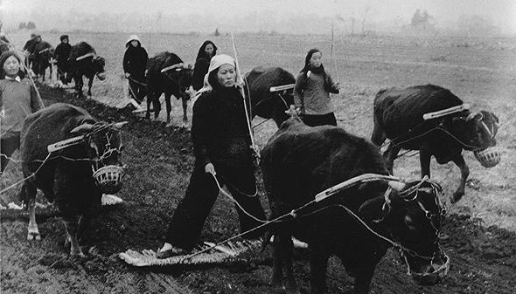
书目简介
“《记忆的性别》不仅仅是一个关于中国的过去的故事，也是一份对当下诸多令人不安问题的厚礼。”
——朱爱岚（Ellen R. Judd），《中国季刊》（China Quarterly）

Slide 7
篇章介绍
导言
第一章 框架
第二章 家里没人
第三章 寡妇（或领导的美德）
第四章 积极分子
第五章 农民
第六章 接生员
第七章 母亲
第八章 模范
第九章 劳动者
第十章 叙述者

Slide 8
导言
01
01
记忆所在之处
02
02
缺失的历史
03
03
研究计划

Slide 9
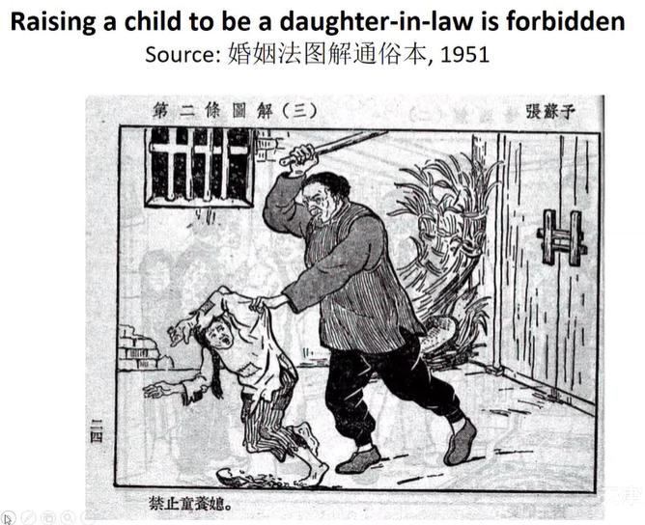
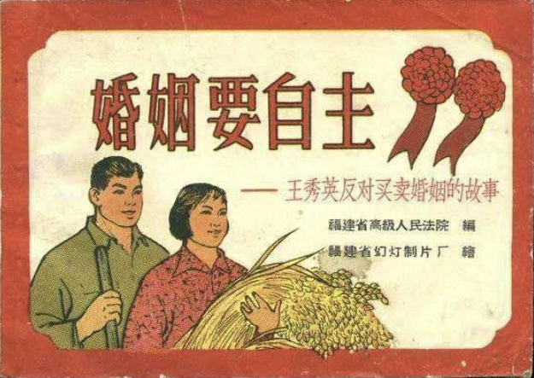
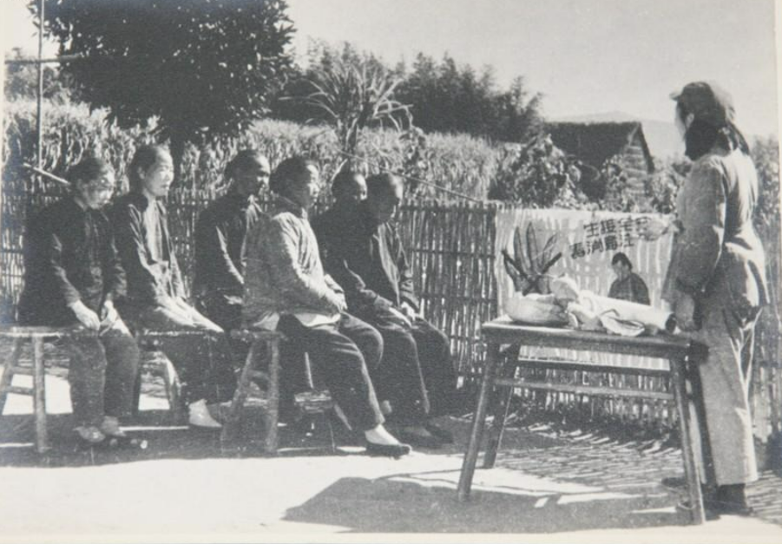
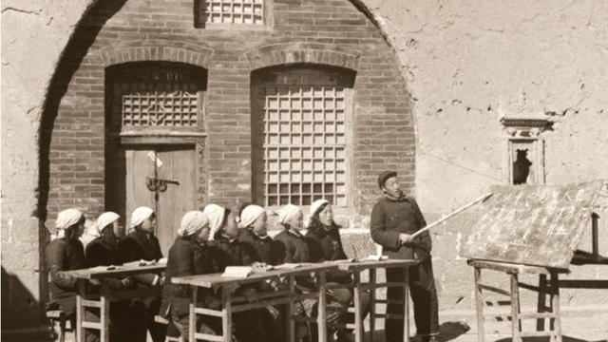
1950年代《婚姻法》
1.停止童养媳买卖；
2.挣脱包办婚姻；
3.终止受丈夫虐待的婚姻；
4.扫盲运动与“冬学”；
5.训练具备无菌分娩技术的接生员。

Slide 10
地点：“一切社会主义都带有地方性”
档案
聆听者
叙述和记忆
记忆的社会性别
第一章 框架

Slide 11
地点：“一切社会主义都带有地方性”
四个主题
地点的重要性
档案的局限性
聆听者和讲述者的独特性
记忆带有社会性别指向的特质
“即使是一个中央集权的国家颁布的最具指示性的法令，也必须再各种各样的环境下被贯彻实施，由当地干部根据特定情境对法令做出阐释、修订、强调以及改变。”

Slide 12
“带着农村妇女问题进入档案的历史学者将会深切体会到党和国家的议程与她自己关注的问题有何不同。”
档案

Slide 13
叙述和记忆
初期采访并无过多设想，“说明来意+追问”；“三角交叉检定法”。
“口述资料的价值不在于它们保存过去的能力，而在于记忆所能引起的变化。这些变化揭示出叙述者如何企图理解过去并为他们的生活赋予一种形式。”
“在听这些农村妇女故事的时候，我经常感叹这些故事受到的‘污染’……所有的信息都有某种跟当下相关的意图，否则他们就不会在当下被讲述。”本书既关注“磨蚀的痕迹”，也关注这些痕迹现今支撑起的新建筑。

Slide 14
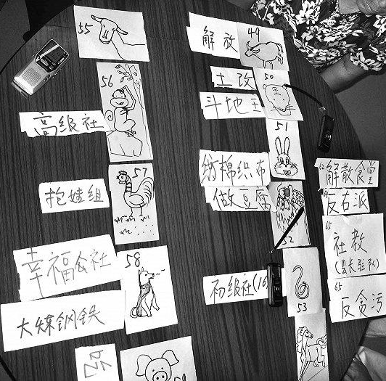
记忆的社会性别
1.“妇女回忆的事件跟男人回忆的事件有交叠重合”，进而帮助我们看清妇女劳动；2.国家有面向妇女的特定政策。
用来表示1949年国家权力变更的“解放”很快成为了农村地区日常用语的一部分：“解放前的苦难”与“解放后的机会”。
妇女在“诉苦”时的描述，“旧社会”一词的使用，对于时段的“记错”以示反抗，体现了女性视角下的记忆与认知，表达其对集体化时期艰难处境的批判。
社会主义模范女公民与“妇德”绝不等同。
被访妇女必须接纳一部复杂的政治史。“国民党政权下的童年”+“社会主义集体化劳动的成年”+“改革开放后受利但是居于不利地位的老年”。

Slide 15
第二章 家里没人
大山沟里的死亡
可以诉说的苦难
逃荒
裹脚和农活
织布
失去
躲藏
解放
家里没人

Slide 16
大山沟里的死亡
20世纪50年代中共干部组织“诉苦”，“旨在瓦解地方上层权力，为新政权获得支持”，对特定压迫者进行批判。是被政府公开支持的社会行为，已经变成某个年龄阶段的妇女谈论她们早年生活和过去自我的一种方式。
诉苦的意义发生偏差：妇女认知的旧社会的结束和50年代、80年代两个土地所有制改革息息相关。
一个“悖论”：“禁锢”是苦难的根源VS解放前数十年间东奔西走的细节。

Slide 17
“恓惶”是问题，“封建”是问题的根源，“解放”是解决方案。
01
可以诉说的苦难
恓惶：妇女们经常用来描述她们同年和家庭境况的词——食不果腹，衣不蔽体，患病，被卖，面临危险，亲人丧亡。说一个人的过去恓惶，为原本无法言说的创伤提供了一种发声的语言。
02
封建：裹脚，指婚，孝道，无经济权，囚家，家庭暴力。
03

Slide 18
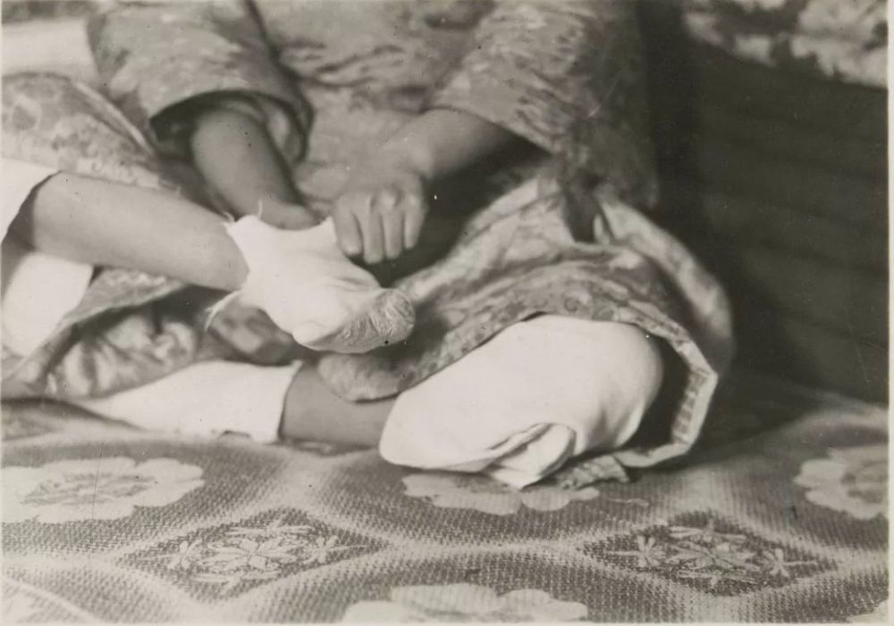
裹脚和农活
“真缠脚”是有钱人家的专利
贫困家庭不裹脚的案例：1.早年丧母；2.没钱买裹脚布；3.基督教信仰摒弃缠足；4.20世纪20年代，地方政府发动反对缠足运动，对其予以处罚。
40年代的陕西，女孩和妇女不仅只是在收获时节到田里劳动以弥补男劳力的不足，考虑到男人普遍都不在家，农事就成了女人的工作。

Slide 19
失去& 征兵和男人的缺席
这些女孩和青年妇女要么被送到别处当住家劳工、童养媳、新娘，要么由于丈夫不在家或去世而成了家里的主人。
把女儿卖掉用彩礼赎回部队里的父亲

Slide 20
01
第三章
寡妇
（或领导的美德）
曹竹香和苦难的考验
02
为革命提供衣物
03
土地改革
04
互助组和当领导的危险
05
妇女和家庭国家效应
06
塑造劳动模范、塑造美德典范

Slide 21
妇联干部利用男女在政治忠诚度上的不同，鼓励妇女们去将家里的男人争取过来。
蹲点

Slide 22
土地改革
“妇女能顶半边天”的口号出现于1968年，虽说早在1956年报纸上就已经出现过类似的说法了。
土地改革掩盖了妇女纺纱和织布在维持家庭生计中所起的关键性作用。

Slide 23
塑造劳动模范、塑造美德典范
中央执意在地方建立势力的决心，一定程度上通过支持妇女领导的发展体现。

Slide 24
第四章 积极分子
超越封建
冬学
表演：歌、舞、戏剧、会议
婚姻
《婚姻法》
考虑离婚
和声：使国家效应进入家庭
运动时间之外

Slide 25
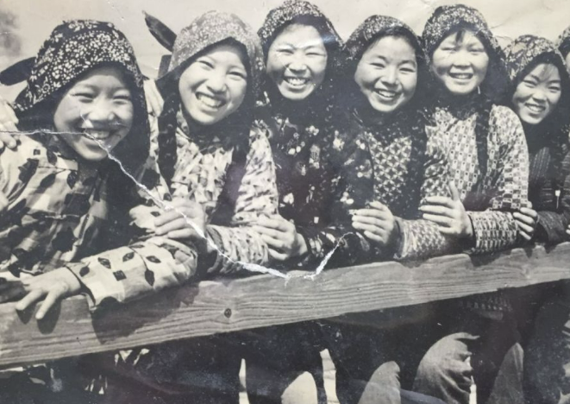
表演：歌、舞、戏剧、会议
“歌舞表演合法化了妇女们在公共场合的存在，将国家运动的词汇和姿态带到了音乐、动作、家庭关系、甚至是一个妇女的举手投足之中。”我们今天认为理所当然的生活空间场景，是经历过一个时代的冲突与改造的。

Slide 26
《婚姻法》
用文化工作组+信息站促进工作，但发现一个两难困境：中央和省级的党政机关在执行婚姻法最基本的规定时，无法得到地方上的配合。于是在后来工作中把工作重点从解决冲突改为结束冲突、家庭和睦上。
1952年，省政府下派的一个婚姻工作组发现了一大堆没有得到正式许可的行为：买卖婚姻，未成年结婚，一夫多妻，收养童养媳，一妻二夫。
1950年末，陕西省一个老革命根据地——本该是全省意识形态最发达之地——发出的一份报告绝望地写道：“干部的保守落后封建思想不愿意或不敢将婚姻法大量宣传给群众，根源是：他们不了解有压迫就有反抗是革命的规律，反抗封建的束缚虐待是应该的；我们应站在解放妇女的立场上。”

Slide 27
和声：使国家效应进入家庭
宣传工作既包含向公婆们抗议，从而为青年妇女们争取更大的自由，也包括劝说年轻的妻子们继续维持艰难的婚姻关系。

Slide 28
第五章 农民
合作社的兴起
高级合作社
动员妇女
工分：一个有效的社会性别分析范畴
农事女性化
重现“家里没人”
不满

Slide 29
工分：一个有效的社会性别分析范畴
妇联努力消除合作社里对妇女劳动的两种态度：1.认为妇女没有能力从事任何有价值的劳动；2.可以给他们分配任何生产任务，并无需考虑他们作为妇女的特定需求。

Slide 30
第六章 接生员
农村的接生方法和旧产婆
农村的接生方法
接生合作化
超越运动时间：接生的故事
刘西罕和有关生育危险的魑魅魍魉

Slide 31
接生员
20世纪50年代，产婆的价钱是一只鸡、一块三尺的红布、一双鞋、一斗麦子、钱。
新法接生让20世纪50年代起中国新生婴儿的死亡率大幅下降，从各地30%—53%直接下降了一半。
农村的接生方法：井圈生 饿老生 西瓜生 慢生 莲花生 顶包生
1956年中央政府开始在农村地区宣传避孕。

Slide 32
第七章 母亲
使可见的变为不可见的
家庭生活
夜里做针线活
托儿
母子之间的情感联系
干部、忠诚、轻描淡写
母亲的矛盾

Slide 33
使可见的变为不可见的
“财政和政治上的需要使得妇女不得不每天到地里从事集体劳作，而与此同时她们的家庭责任却一直都在。未被命名，也得不到报酬。”

Slide 34
毛主席对于妇女重担的论述
政权——由一国、一省、一县以至一乡的国家系统；
族权——由宗祠、支祠以至家长的家族系统；
神权——由阎罗天子、城隍庙王以至土地菩萨的阴间系统以及由玉皇上帝以至各种神怪的神仙系统——总称之为鬼神系统。
夫权——受男子的支配。

Slide 35
干部、忠诚、轻描淡写
革命的语汇里再没有家务劳动这种说法，“劳动”通常仅用来指田里劳动和集体副业生产，正如“工作”一词只用来指带薪资的劳动一样。家庭里所发生的不是劳动，而是家务活。

Slide 36
第八章 模范
美德的谱系
搜寻
演讲
劳动
写作
记忆
传记和内在性

Slide 37
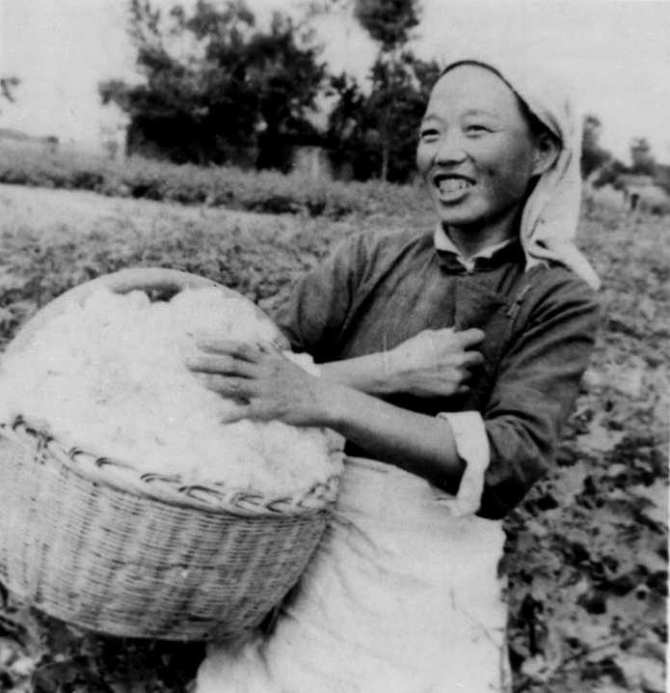
妇女劳动模范倡导改变社会性别的劳动分工，此举对男人和妇女都产生了影响。
一个男人要成为农业劳动模范或村领导，他必须擅长那些通常属于男人的工作，甚至有所创新。
妇女劳动模范则不同，她比须一边做一些跟妇女通常所做的事情完全不同的事，一边又继续做她之前的工作。

Slide 38
劳模是新技术推广的媒介
劳模为投身于农村集体化和遵循党的总路线的积极公民提供必备的政治行为典范
需要关注国家甚至是国际事务
劳动

Slide 39
大跃进劳动：男人（与一些妇女）的离开
“大跃进”农耕和农业的女性化
鼓足干劲，力争上游
五化
吃食堂的时候
生存策略
运动时间和时间的皱褶
看不见的累积
第九章 劳动者

Slide 40
1
五化
食堂化、衣物缝纫化、托儿所化、婴儿接生医院化、面粉制作机器化

Slide 41
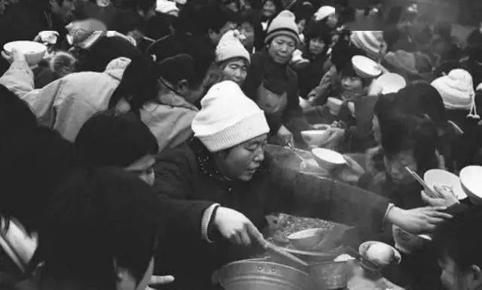
运动时间和时间的皱褶
大食堂1960年关闭，1980年才包产到户。70年代人们在田里的劳动依然按照工分计算，集体化一直持续到80年代。

Slide 42
“如果我们不再将社会性别作为一个活跃的补充，而是将之放到历史的中心位置，那么我们有关中国历史的转折点以及更为普遍意义上的历史的故事会是什么情形呢？”
看不见的累积

Slide 43
第十章 叙述者
进步
核心家庭的风靡和对老人的排斥

Slide 44
核心家庭的风靡和对老人的排斥
“这种现代性的中心是敛财的、野心勃勃的、消费的家庭单位。这些成年子女也面临着前所未有的经济压力，面临着周遭的繁荣将永远无法惠及他们的可能。”

Slide 45
结语
“如果我们不关注社会性别，就无法理解中国革命。但是社会性别并不能完全解释单个的个人，更不用说一个集体。我们需要将社会性别放到一系列的权力关系中去理解。所有这些妇女的故事中深刻的代际烙印、她们对后来的妇女既担忧又认可的矛盾态度提醒我们，社会性别不只是唯一的有用的分析范畴，而且社会性别与其他范畴的交叉重叠必然会使其自身分化。“妇女”、甚至“农村妇女”这一范畴皆受到年龄和地域变化的深刻影响，每一种变化都有一系列自己的附属、规范和越界——所有这些都同时在当代的中国流通传播。这些有关个人历史的社会性别叙述本身在发生变化，并对这些叙述被言说出来的当下时刻提出要求。”

Slide 46
致谢
感谢韩宇婷同学对本次读书分享在英文材料分析与观点讨论上的倾情帮助！

Slide 47
附录：加州贺萧教授：固执的沉默—书写中国女性史
Subborn Silences: Writing the History of Chinese Women 2022.10.19
https://www.bilibili.com/video/BV19d4y117NT/?spm_id_from=333.999.0.0&vd_source=4b0b1ae7c051771c1db968db265b1999

